Slide 1
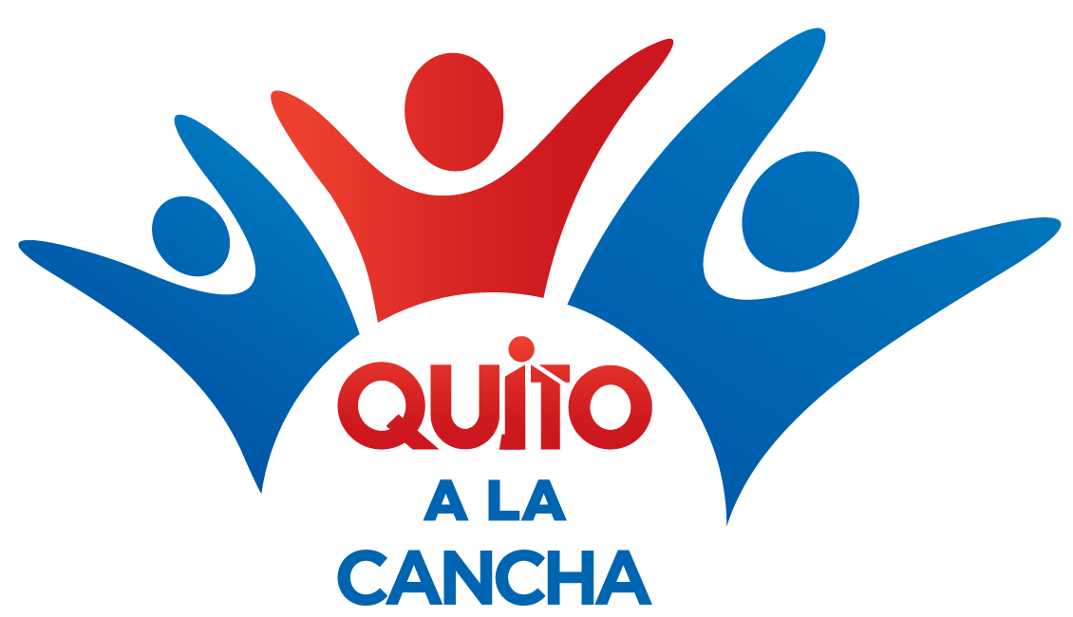

“ESTRATEGIA DE RENOVACIÓN INTEGRAL DE LAS ORGANIZACIONES SOCIALES DEL DEPORTE BARRIAL DE QUITO”

Slide 2
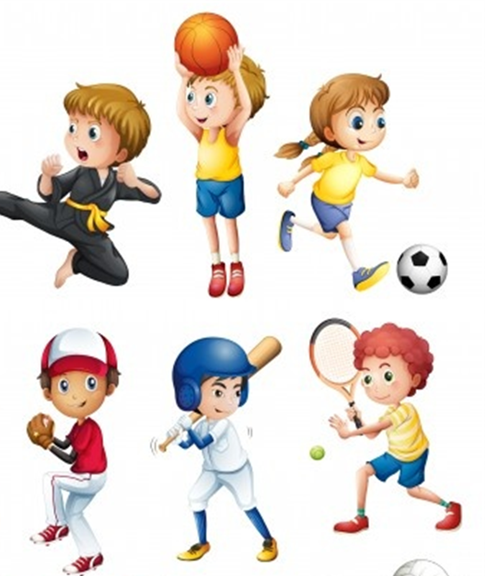
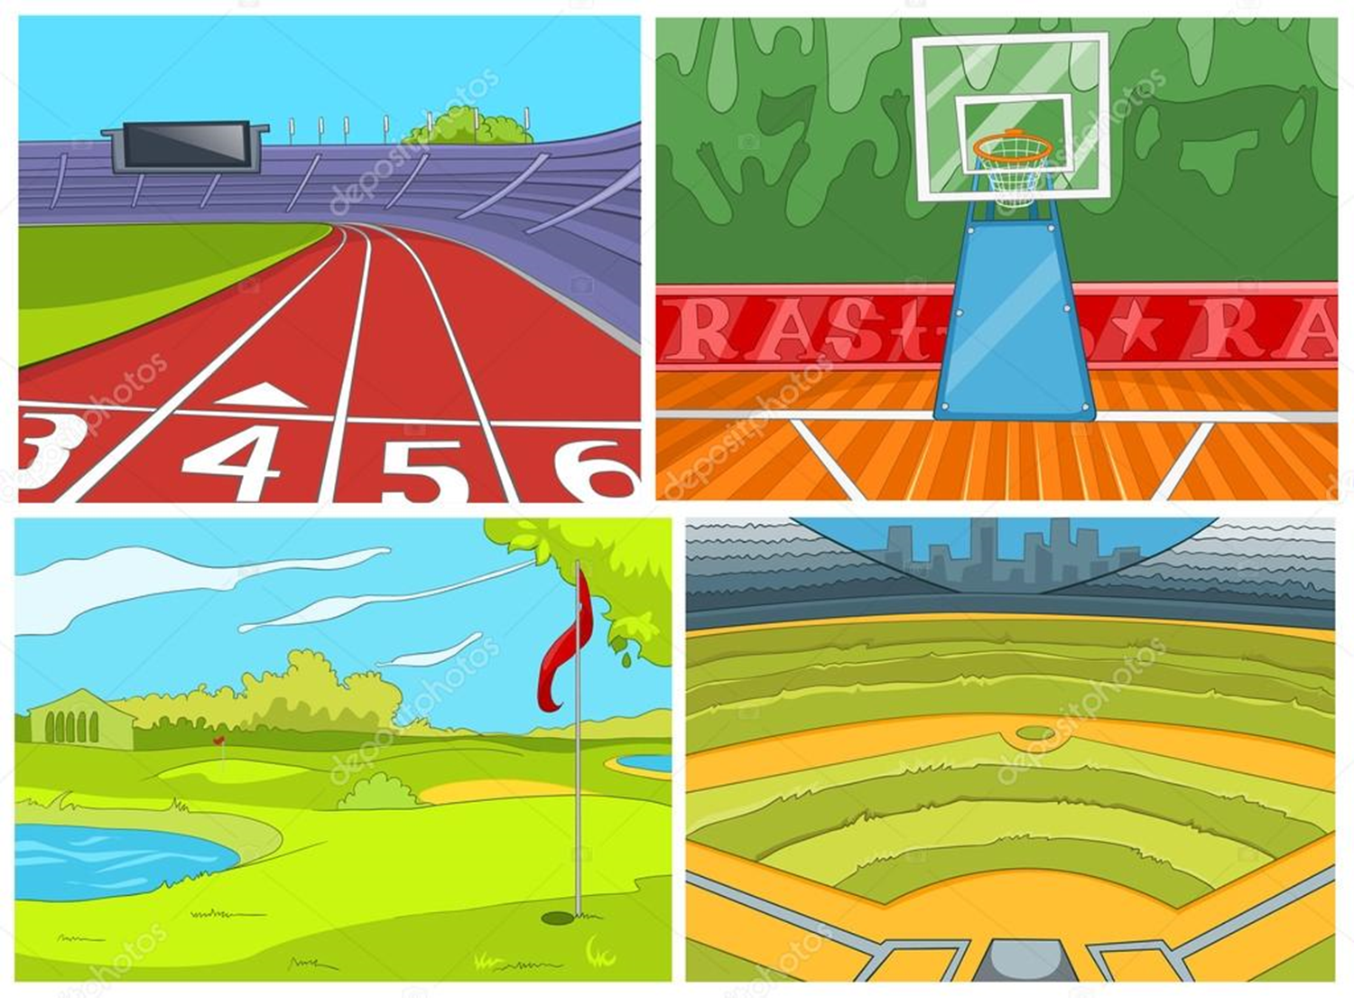
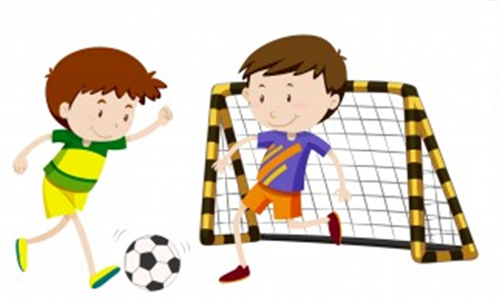
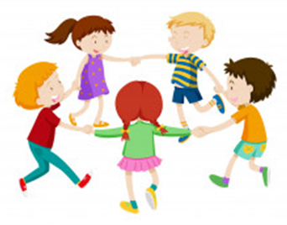

OBJETIVOS
FORMACIÓN DE ESPACIOS PÚBLICOS INCLUYENTES
Gestionar de manera preferente el tiempo libre de niños jóvenes y mujeres
Creamos condiciones sociales y de infraestructura para el uso adecuado del tiempo libre de la población barrial
Facilitamos el acceso a las prácticas deportivas, recreativas, culturales y del conocimiento que ofertan las nuevas ligas deportivas para las familias del barrio
Un modelo de gestión de auto-sustentabilidad de las ligas y los escenarios. que garantice la vida útil del programa
Fomentamos la cultura del cuerpo, el espacio y el territorio como sustento del desarrollo humano de las personas

Slide 3
OBJETIVOS
“QUITO A LA CANCHA”
OBJETIVOS DEL PROYECTO
El propósito estratégico radica en la creación de espacios públicos incluyentes, para disfrutar el derecho a la ciudad.
OBJETIVO GENERAL.
“Potenciar, en el periodo 2019-2023, las fortalezas y ventajas de las organizaciones sociales del deporte barrial de Quito, en su esfuerzo de gestión del tiempo libre de los diversos sectores sociales del barrio, a través de actividades deportivas, recreativas y culturales, que mejoren los niveles de integración social, participación, calidad del espacio público, control de la gestión pública, y alcanzar mejores condiciones de convivencia humana en el DMQ".

Slide 4
OBJETIVOS
OBJETIVOS ESPECÍFICOS
1: Gestionar adecuadamente el tiempo libre de la población de los barrios, especialmente de niños, jóvenes y mujeres, para alcanzar niveles satisfactorios de desarrollo humano.
2: Proponer elementos incluyentes y sostenibles a partir de una estrategia de renovación integral de las organizaciones sociales del deporte comunitario con enfoque de derechos, creando condiciones adecuadas para las prácticas diversas del deporte, la recreación y la cultura que nos permitan construir barrios integrados y alegres.
3: Desplegar un amplio programa de capacitación (educación no formal), para desarrollar capacidades de gestión en las organizaciones sociales barriales y hacer posible la conducción de los nuevos procesos de la cultura, el arte y el conocimiento que el programa plantea.
4: Hacer de los nuevos escenarios recreacionales, con la infraestructura necesaria y el equipamiento adecuado, un espacio para la diversificación de disciplinas deportivas, actividades del arte, la cultura y el conocimiento, con propósitos constructivos de comunidad.
5: Ejecutar un programa de formación y capacitación para gestores culturales y comunitarios como apoyo a las organizaciones sociales del deporte barrial, en su proceso autogestionario y en la sostenibilidad del proyecto en su conjunto.

Slide 5
COMPONENTES DEL PROYECTO
  Mejoramiento y ampliación de la infraestructura.
1
  Participación ciudadana de alta calidad.
2
3
Inclusión de la familia a la dinámica del deporte, recreación y cultura.
4
  Capacitación en varios niveles y diferentes propósitos.
5
  Estrategia de cooperación y alianzas con diferentes sectores de la sociedad.
6
  Modelo de gestión para la auto-sostenibilidad del proyecto en cada liga.

Slide 6
METAS DEL PROYECTO 2019 - 2023
246 ESCENARIOS RECREATIVOS COMUNITARIOS
246 GESTORES CULTURALES Y COMUNITARIOS
IMPACTO SOCIAL
1´328.000 PERSONAS
3.600
PERSONAS CAPACITADAS
2.600 LÍDERES SOCIALES
Notes:
246 ligas deportivas barriales intervenidas, dotadas de la infraestructura necesaria para el cumplimiento de su misión institucional e integrar más grupos sociales del barrio a las prácticas diversificadas del deporte, la recreación, el arte y la cultura.
2.500 dirigentes del deporte barrial capacitados para ejecutar el nuevo modelo de gestión de las ligas en el territorio (barrios y parroquias)
250 facilitadores preparados para la capacitación masiva a las diferentes organizaciones sociales del deporte barrial.
35.000 integrantes de las organizaciones sociales de base, clubes y ligas capacitados, en el periodo de gobierno.
246 gestores del deporte comunitario y la cultura.

Slide 7
METAS DEL PROYECTO 2020
87
INTEVENCIONES
87
GESTORES CULTURALES Y COMUNITARIOS
IMPACTO SOCIAL
500000
PERSONAS
2.430
PERSONAS CAPACITADAS
2.430
LÍDERES SOCIALES
Notes:
246 ligas deportivas barriales intervenidas, dotadas de la infraestructura necesaria para el cumplimiento de su misión institucional e integrar más grupos sociales del barrio a las prácticas diversificadas del deporte, la recreación, el arte y la cultura.
2.500 dirigentes del deporte barrial capacitados para ejecutar el nuevo modelo de gestión de las ligas en el territorio (barrios y parroquias)
250 facilitadores preparados para la capacitación masiva a las diferentes organizaciones sociales del deporte barrial.
35.000 integrantes de las organizaciones sociales de base, clubes y ligas capacitados, en el periodo de gobierno.
246 gestores del deporte comunitario y la cultura.

Slide 8
MAPEO DE LIGAS BARRIALES
Cada liga barrial cuenta con su respectiva ficha informativa que contiene el estado de su infraestructura así como sus necesidades y proyecciones. Se agrupan las Ligas según sus prioridades de atención.
PRIORIDAD 1 Ligas barriales que carecen de la infraestructura básica e implementos para su adecuado funcionamiento.
PRIORIDAD 2 Ligas barriales que se encuentran medianamente atendidas en su infraestructura, servicios e implementación.
PRIORIDAD 3 Ligas barriales que se encuentran adecuadamente equipadas en infraestructura, la intervención es en los campos de la cultura, el arte, el conocimiento, y relacionamiento con la comunidad.

Slide 9
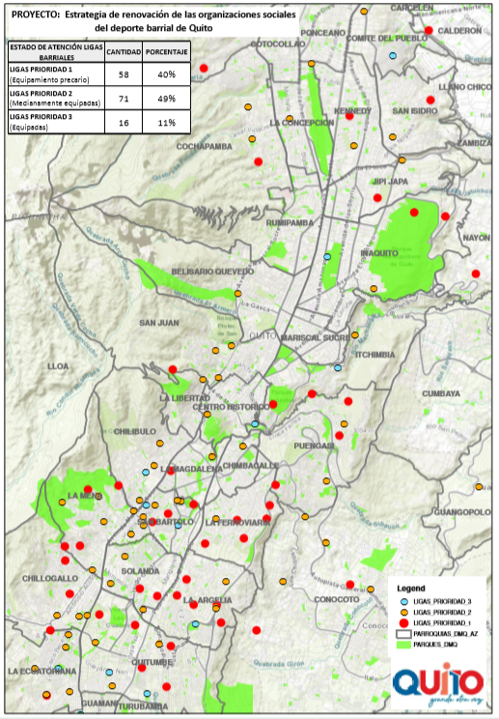
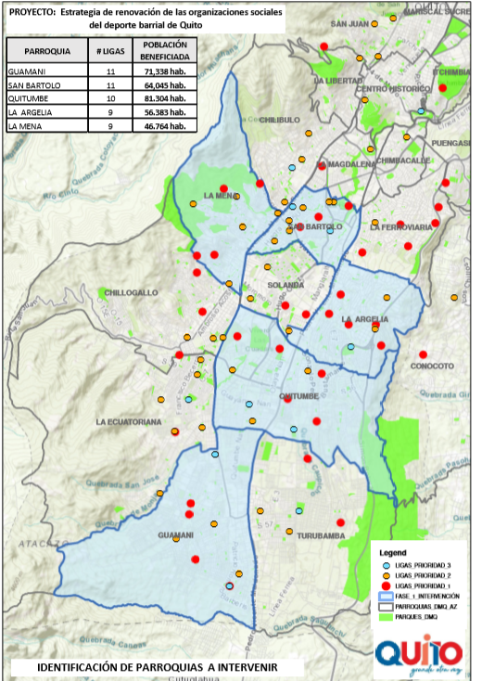
MAPEO DE LIGAS BARRIALES
Mapa
WEB
Click

Slide 10
DETALLE ECONOMICO DE LIGAS BARRIALES
PLAN DE INVERSION E INTERVENCIONES - 2020
ZONA | N° LIGAS | INVERSIÓN
SUR | 41 | $5.228.698,00
NORTE | 17 | $2.778.508,00
CENTRO | 6 | $891.024,00
VALLES | 8 | $1.081.942,00
TIPO | N° ESCENARIOS | INVERSIÓN
CANCHAS DE ECUAVOLEY | 8 | $672.500,00
CANCHAS DE CÉSPED NATURAL | 4 | $200.000,00
COLISEOS | 2 | $3.000.000,00
POLIDEPORTIVOS | 1 | $670.000,00
INVERSIÓN TOTAL USD $ 14’522.672,00

Slide 11
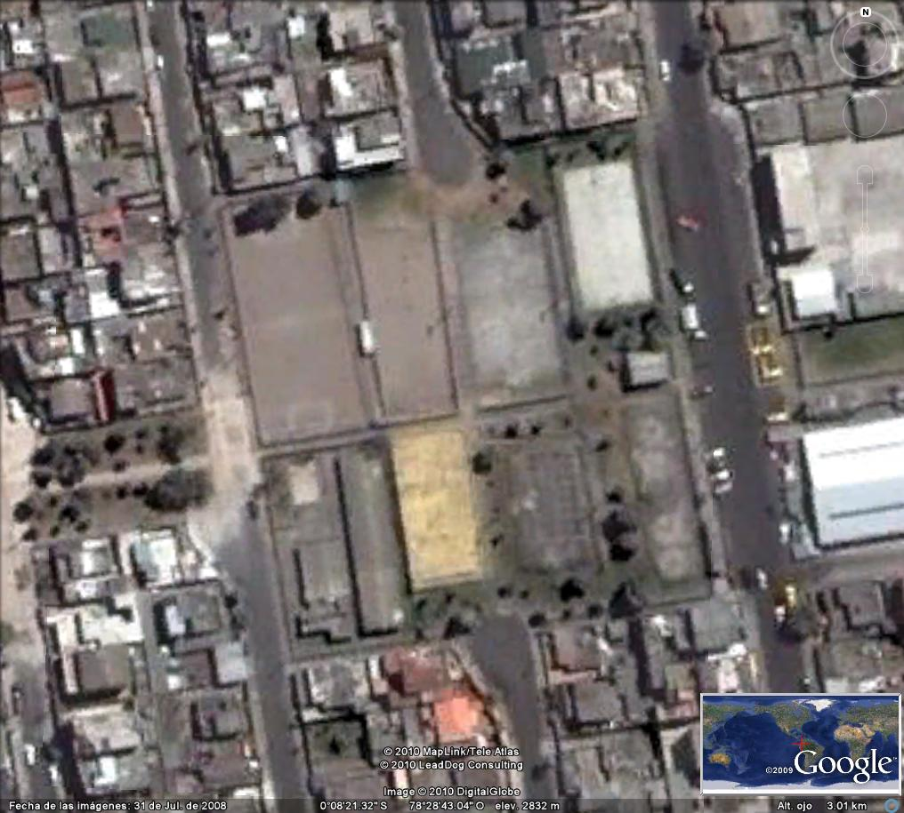
SITUACION DE UNA LIGA BARRIAL (KENNEDY)
CANCHAS DE INDOR
CANCHAS DE BASKET
PISTA DE PATINAJE
CANCHAS DE VOLEY
SEDE SOCIAL
FOCOS DE ALARMA

Slide 12
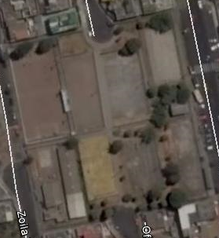
ESTADO ACTUAL
PROPUESTA

Slide 13
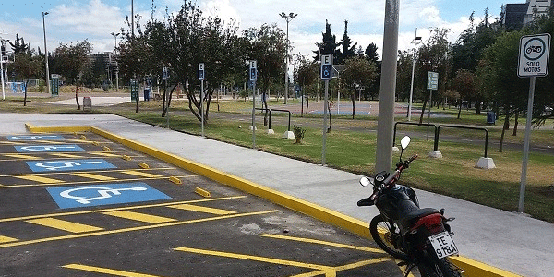
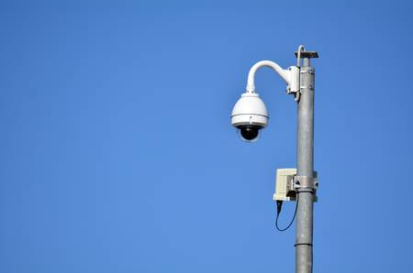
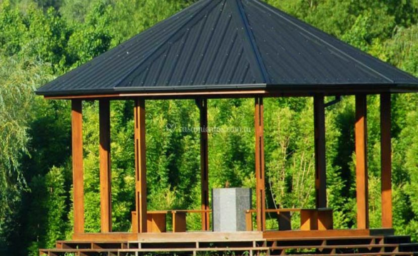
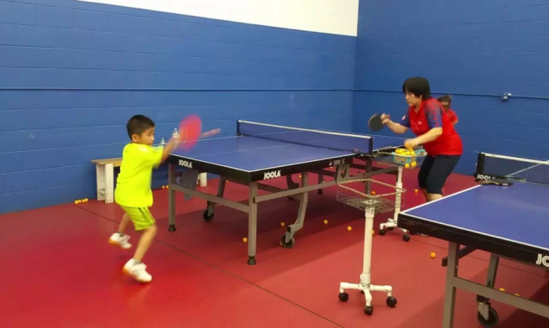
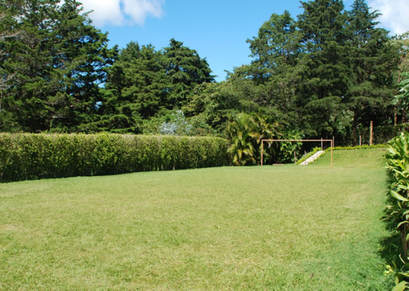
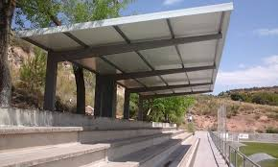
PROPUESTA

Slide 14
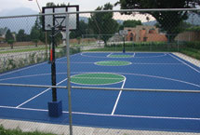
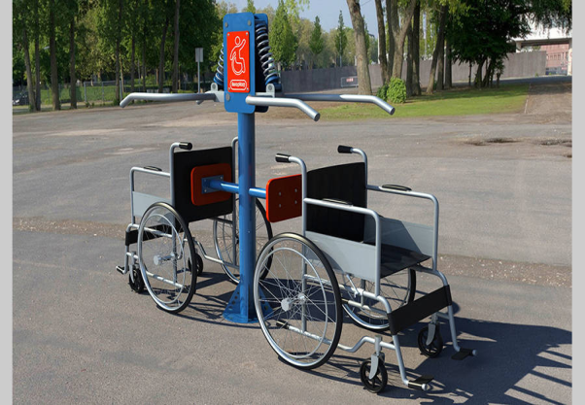
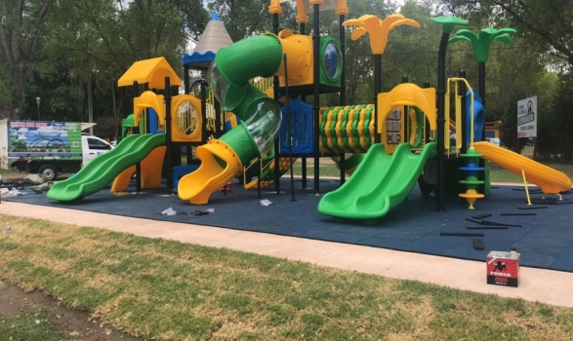
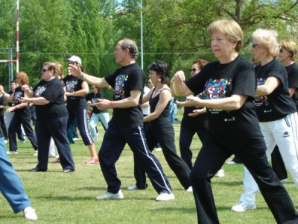
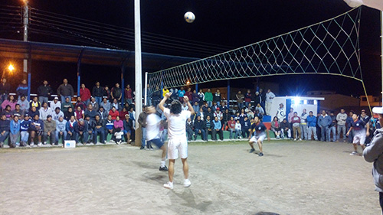
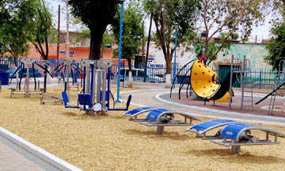
PROPUESTA

Slide 15
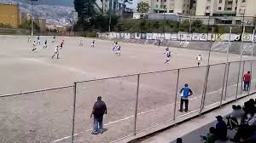
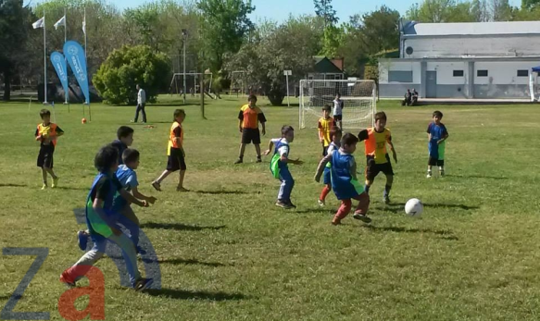
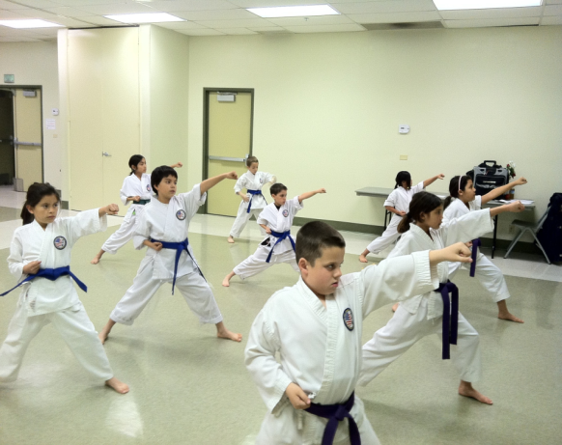
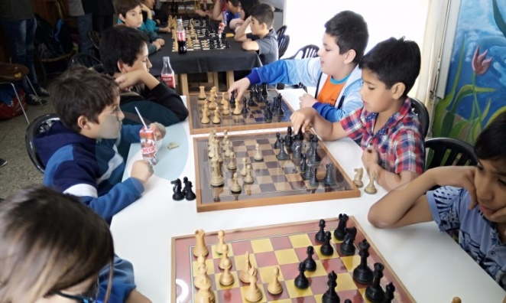
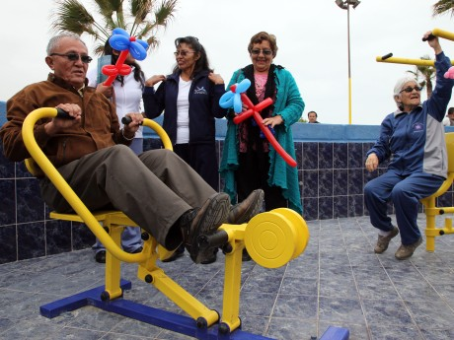
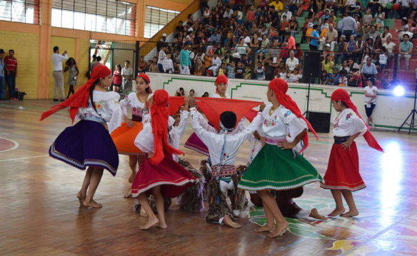
PROPUESTA

Slide 16
PLANOS
CAMERINOSS
BATERIAS SANITARIASS

Slide 17
PLANOS
GRADERIOSS
VISERA

Slide 18
PLANOS
CANCHA DE USO MULTIPLES
JUEGOS INCLUSIVOS INFANTILES

Slide 19
PLANOS

Slide 20
PLANOS
BIBLIOTECA

Slide 21
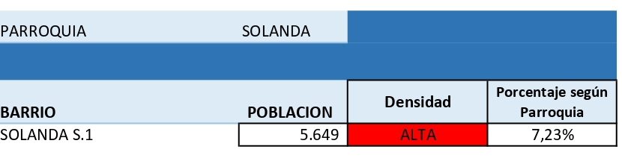
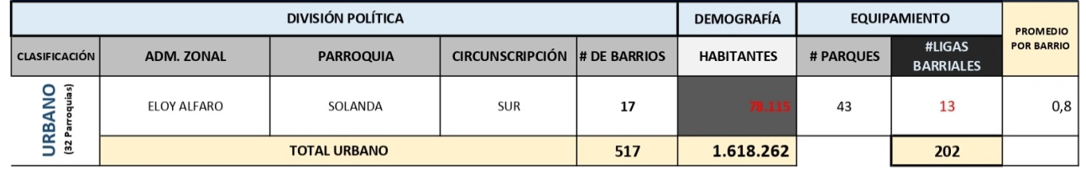
LIGA BARRIAL MARQUEZA DE SOLANDA

Slide 22
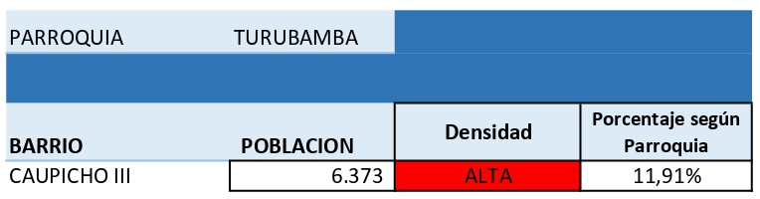
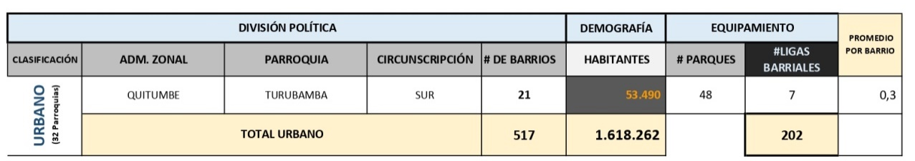
LIGA BARRIAL CAUPICHU

Slide 23
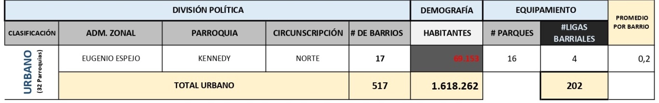
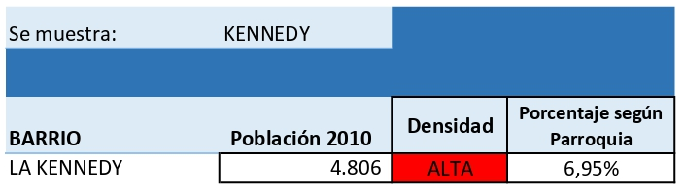
LIGA BARRIAL LA KENNEDY

Slide 24
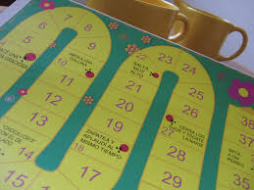
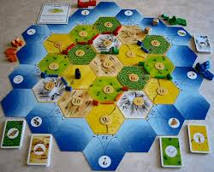
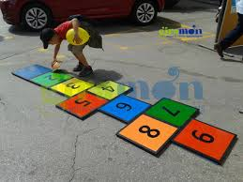
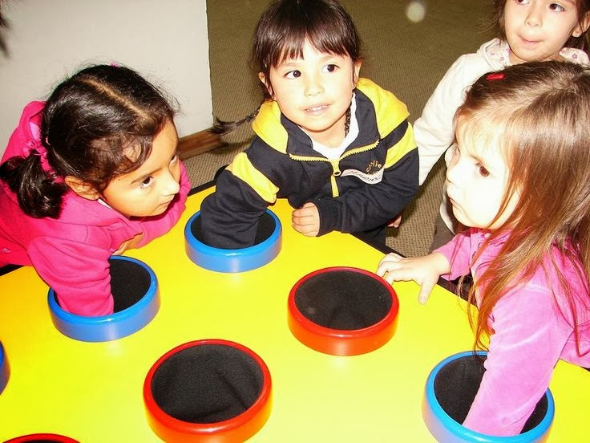
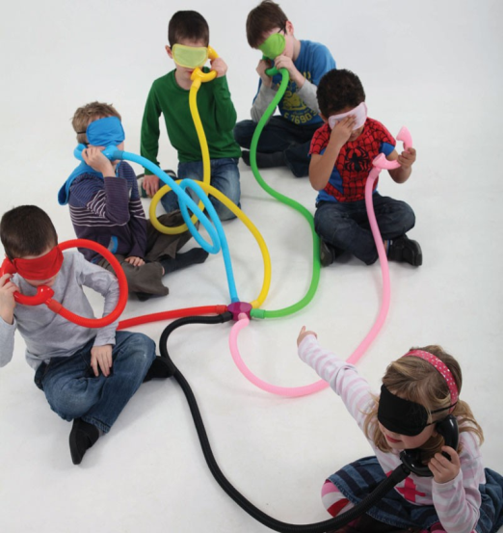
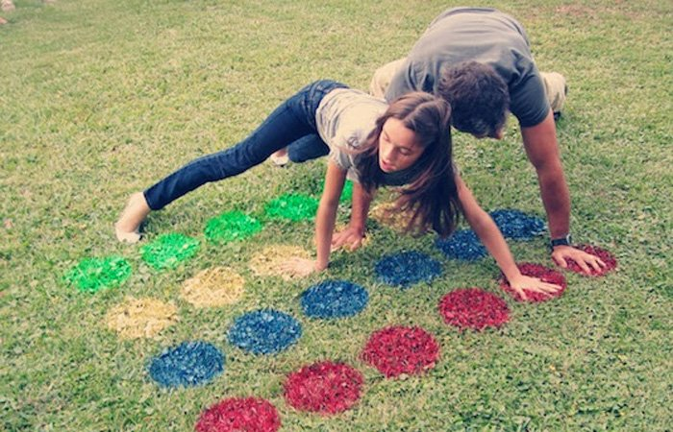
JUEGOS INCLUSIVOS INFANTILES
Rehabilitacion, juegos ludicos, juegos sensoriales, juegos inclusivos, esculturas, torre de escalada,

Slide 25
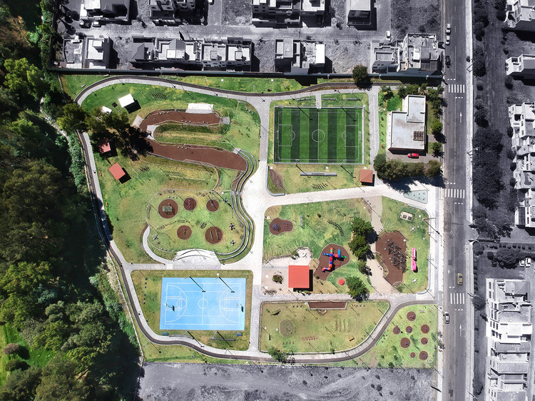
PARQUE RECREATIVO 6 DE JUNIO (CONOCOTO)

Slide 26
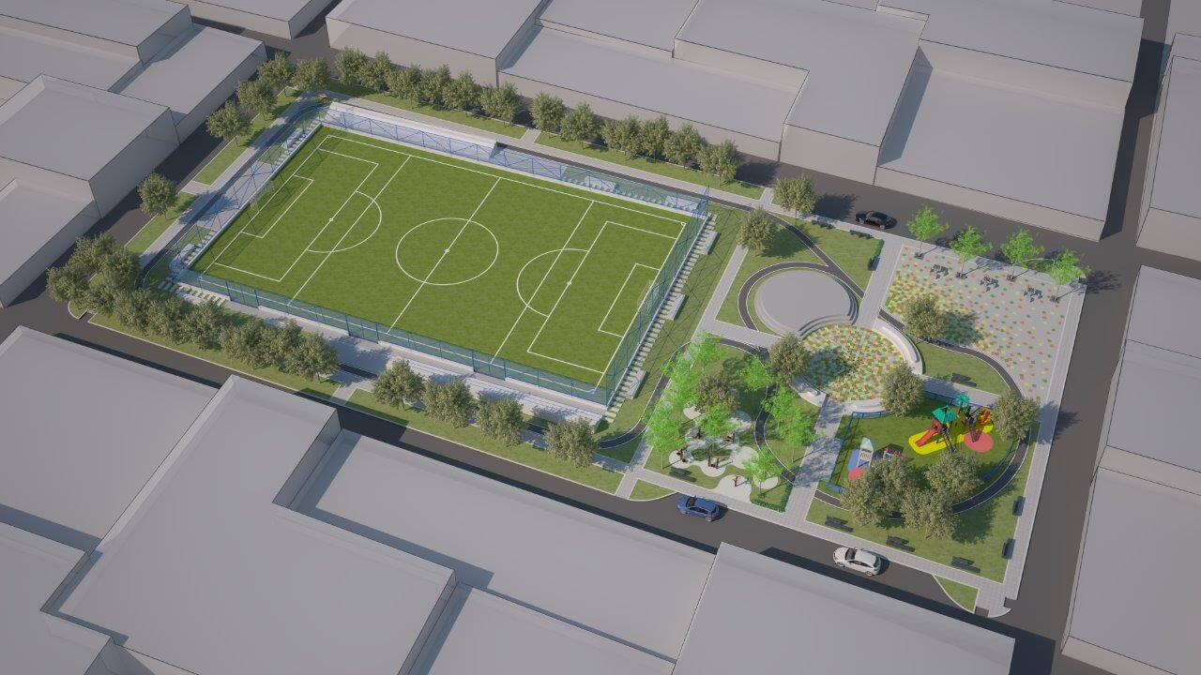
MODELO PROYECTO QUITO A LA CANCHA

